Slide 1
Virus

Slide 2
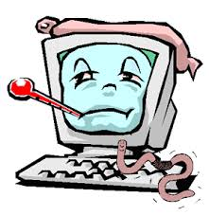
Que es un Virus?
Es un programa o una serie de instrucciones que van encaminadas hacia el daño y la destrucción de la información cibernética, es
decir estos virus no hacen mas que borrar información, o modificarla, también pueden reproducirse y acaparar toda la memoria disponible de la computadora o bloquear las redes informáticas generando tráfico
inútil.

Slide 3
Funcionamiento del Virus
Se ejecuta un programa que está infectado, en la mayoría de las ocasiones, por desconocimiento del usuario. El código del virus queda residente (alojado) en la memoria RAM de la computadora, incluso cuando el programa que lo contenía haya terminado de ejecutarse. El virus toma entonces el control de los servicios básicos del sistema operativo, infectando, de manera posterior, archivos ejecutables que sean llamados para su ejecución. Finalmente se añade el código del virus al programa infectado y se graba en el disco, con lo cual el proceso de replicado se completa.

Slide 4
Historia de los Virus

Slide 5
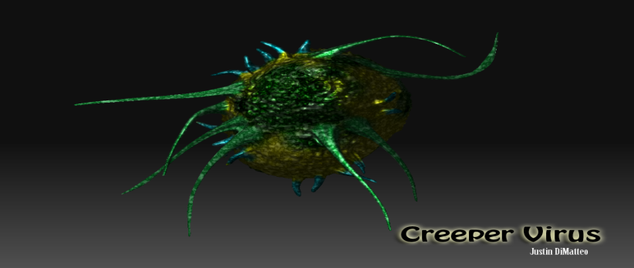
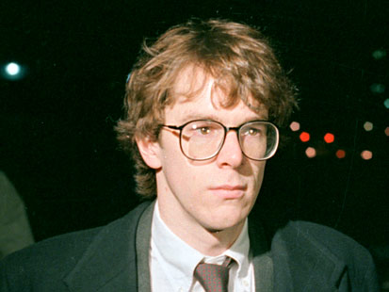
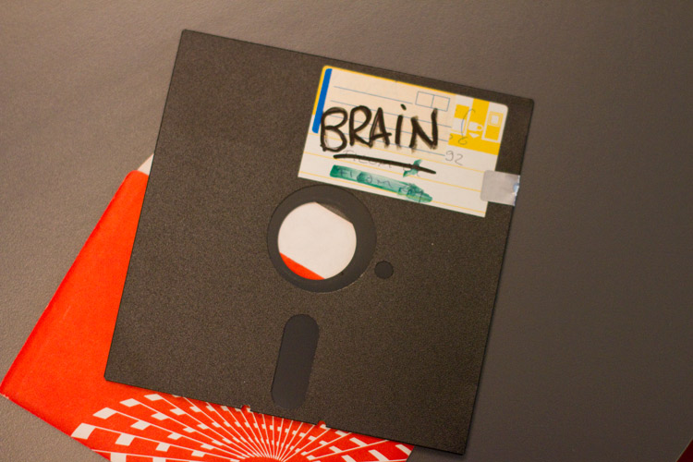
1970: Virus Creeper
El virus mostraba el mensaje "SOY CREEPER...ATRAPAME SI PUEDES!"
1980: La red ARPANET es infectada por un "gusano" y queda 72 horas fuera de servicio
1986: Se crearon los virus Brain, Bouncing Ball, donde fueron las primeras especies representativas de difusión masiva. Estas 2 especies
virales tan sólo infectaban el sector de arranque de los diskettes

Slide 6

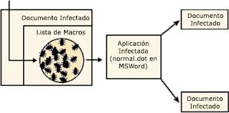
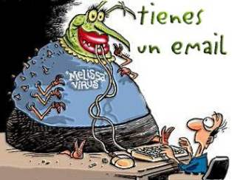
1988: El virus Brain aparece en los Estados Unidos
1995: No solamente infectaban documentos sino que a su vez, sin ser archivos ejecutables podían autocopiarse infectando a otros documentos.
Macro Virus: Infectaba los archivos de MS-Word
1999: Se propagaron muchos mas virus, tal como el Mellissa, ademas del CIH y ExploreZip

Slide 7
Caracteristicas Virus
Busca Programas ejecutables
Autocopiarse
Atacar de forma directa al equipo Anfitrion
AutoEncriptarse

Slide 8

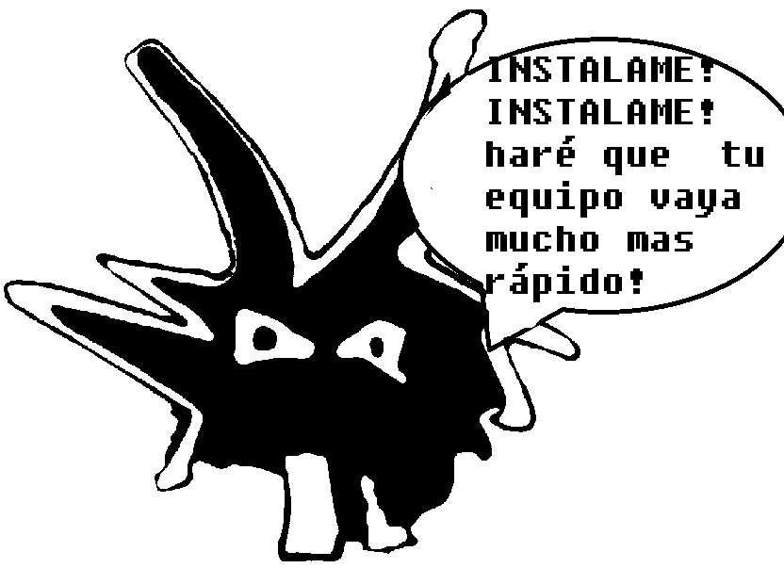
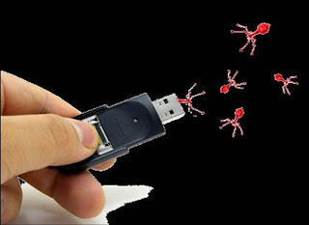
Metodos de Propagacion
Mensajes que ejecutan automáticamente programas
Ingeniería Social, mensajes como ejecute este programa y gane un premio
Entrada de información en discos de otros usuarios infectados.

Slide 9
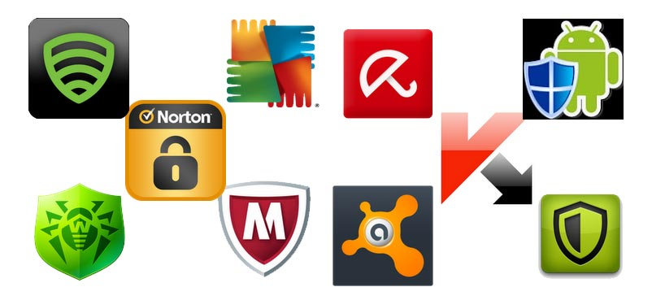
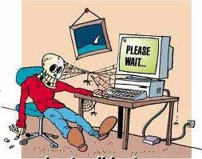
Metodos de Proteccion
Activos
Antivius
Filtro de Ficheros
Pasivos
Evitar introducir medios de Almacenamiento.
No instalar Software gratis
No aceptar Email desconocidos

Slide 10
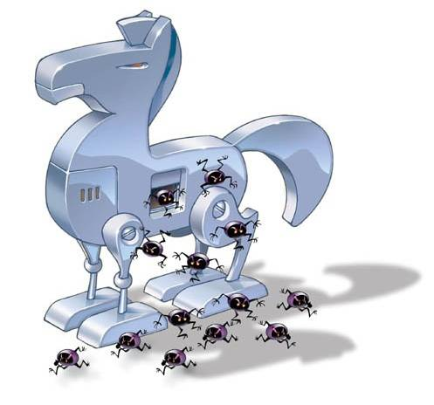
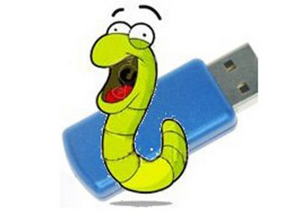
Tipos de Virus
Troyano:
Roba informacion, o altera el sistema del hardware.
Gusano:
Tiene la propiedad de duplicarse a si mismo, son invisibles para el ser humano.

Slide 11
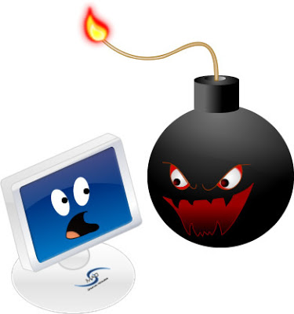
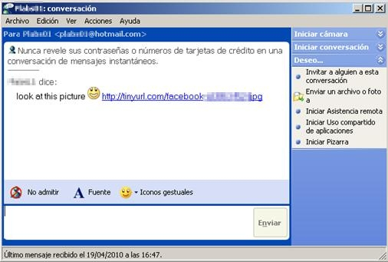
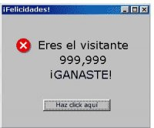
Bombas Logicas
Se activan al producirse un acontecimiento determinado. Puede activarse con cierta combinacion de teclas, o ciertas condiciones tecnicas
Hoax
Son mensajes de contenido falso, trata de aprovecharse de novatos.
Joke
Son mensajes molestosos, pero no son maliciosos.

Slide 12
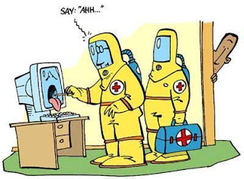
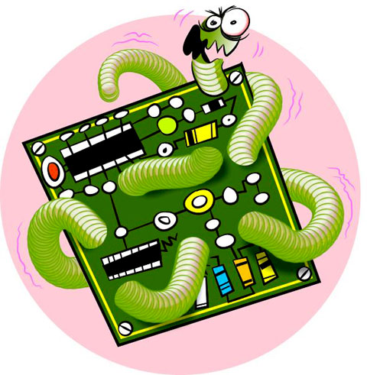
Virus Residentes
Se ocultan en la memoria RAM de forma permanente o residente, pueden controlar e interceptar todas las operaciones llevadas a cabo por el sistema operativo, como por ejemplo: Randex, CMJ, Meve, MrKlunky
Virus de Accion Directa
Estos virus no permanecen en memoria. Su objetivo es reproducirse y actuar en el mismo momento de ser ejecutados, se activan y buscan ficheros para contagiarlos.

Slide 13
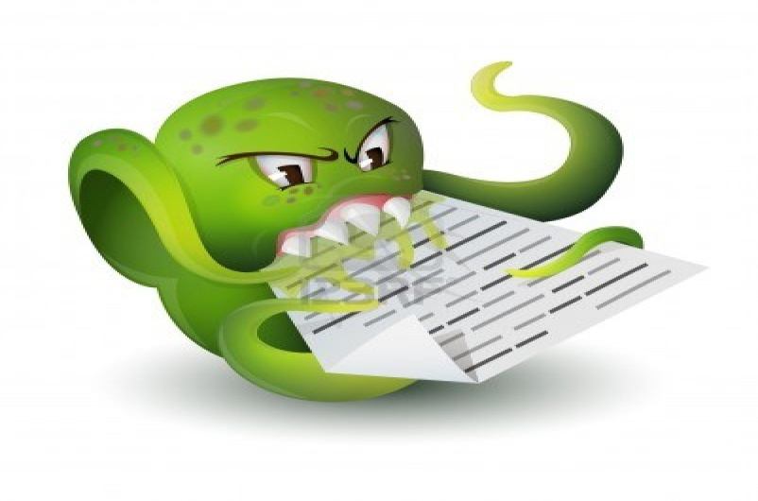
Virus de Sobreescritura
Destruir la información contenida en los ficheros que infectan. Cuando infectan un fichero, escriben dentro de su contenido, haciendo que queden total o parcialmente inservibles

